Slide 1
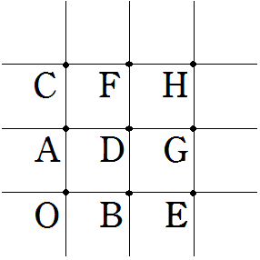
樹形図
C
F
H
A
F
H
D
O
G
H
F
H
D
G
H
B
E
G
H

Slide 2
<例３＞
大中小の３個のさいころを投げるとき，目の和が６となる。
(大，中，小)=
(1 , 1 , 4) ，
(1 , 2 , 3) ，
(1 , 3 , 2) ，
(1 , 4 , 1)，
(2 , 1 , 3) ，
(2 , 2 , 2) ，
(2 , 3 , 1) ，
(3 , 1 , 2) ，
(3 , 2 , 1)，
(4 , 1 , 1)

Slide 3
<応用例題２＞
５試合のうち３勝すれば通過できる。
最初に１勝したとき，通過するのに何通りあるか。
1
2
3
4
5
〇
〇
〇
×
〇
×
〇
×
〇
〇
×
〇
×
〇
〇

Slide 4
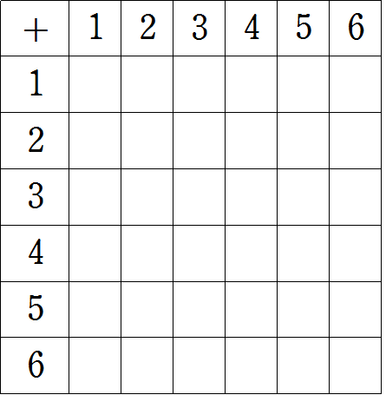
和の法則
<例題２＞
１個のさいころを２回投げるとき，目の数の和が５の倍数になる。
和が５になるのは
４通り
2 3 4 5 6 7
和が10になるのは
３通り
3 4 5 6 7 8
よって，４＋３＝７通り
4 5 6 7 8 9
5 6 7 8 9 10
6 7 8 9 10 11
7 8 9 10 12 13

Slide 5
積の法則
<例題３＞
大中小３個のさいころを投げるとき，
すべての目が奇数である出方は何通りか。
大
中
小
３
通り
×
３
通り
×
３
通り
＝
27通り

Slide 6
<応用例題３＞
正の約数の個数とその総和を求めよ。
(1) ８
より，正の約数は
の４個
約数の総和は
(2) 72
72の約数は
と表される。
の４通り
より，正の約数は
の３通り
約数の総和は
左の式を展開すると，約数
がすべて現れる。

